Slide 1
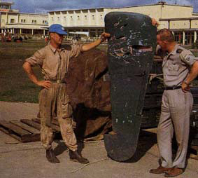
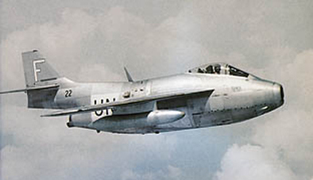
Stolt kompanichef visar goda resultat vid Flygfälttävlan c:a 1972-23
Kompanichefen
”HOSS”
Uppvisningsföraren
J 29 tillhörande F22
Acro Deltas
Kongoveteranen

